Slide 1
4. Kyvadlo hore nohami

Slide 2





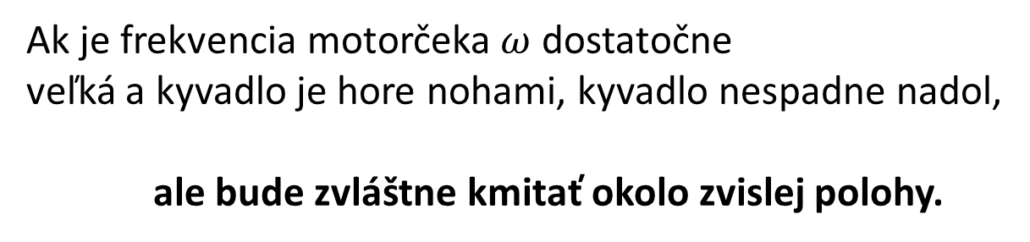


Ako to vyzerá
$$y_{s}$$
$$y_{h}$$
Ak je frekvencia motorčeka $ω$ dostatočne
veľká a kyvadlo je hore nohami, kyvadlo nespadne nadol,
ale bude zvláštne kmitať okolo zvislej polohy.
$$L$$
$$φ$$
$$Lcosφ$$
$$y_{h}=Lcosφ+x_{0}cos⁡(ωt)$$
úchyt
$$y_{s}=Lsinφ$$
$$x(t)=x_{0}cos⁡(ωt)$$
Rovnovážna poloha
úchyt

Slide 3
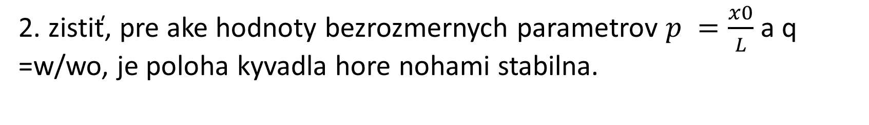

Čo chceme
1. analyticky odvodit' vzt'ah pre periodu oscilaci palicky okolo zvislej polohy, za priblzenia
$$q≫\frac{1}{\sqrt{p}}$$
2. zistiť, pre ake hodnoty bezrozmernych parametrov $p =\frac{x0}{L}$ a q =w/wo, je poloha kyvadla hore nohami stabilna.

Slide 4







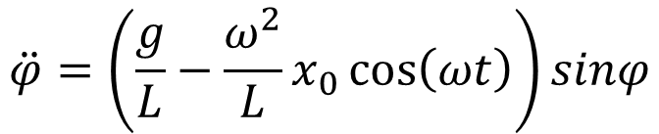

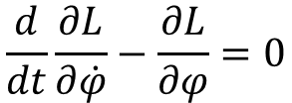
Ďalší postup
$$y_{h}=Lcosφ+x_{0}cos⁡(ωt)$$
$$\dot{y_{h}}=−\dot{φ}Lsinφ−x_{0}ωsin⁡(ωt)$$
$$y_{s}=Lsinφ$$
$$\dot{y_{s}}=\dot{φ}Lcosφ$$
$$L=T−U$$
$$L=T−U$$
$$T=\frac{1}{2}m({\dot{y_{h}}}^{2}+{\dot{y_{s}}}^{2})$$
$$U=mg(Lcosφ+x_{0}cos⁡(ωt))$$
$$\frac{d}{dt}\frac{∂L}{∂\dot{φ}}−\frac{∂L}{∂φ}=0$$
$$\ddot{φ}=\left(\frac{g}{L}−\frac{ω^{2}}{L}x_{0}\cos\left(ωt\right)\right)sinφ$$

Slide 5
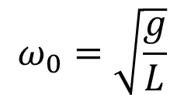
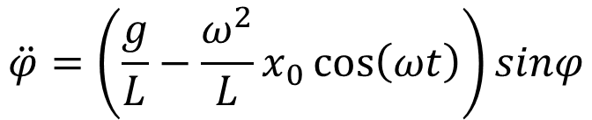
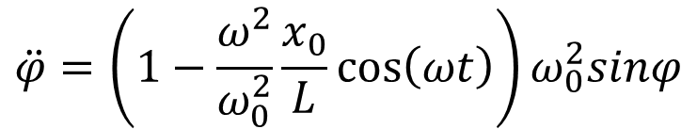
Ďalší postup
$$\ddot{φ}=\left(\frac{g}{L}−\frac{ω^{2}}{L}x_{0}\cos\left(ωt\right)\right)sinφ$$
$$ω_{0}=\sqrt{\frac{g}{L}}$$
prirodzená frekvencia
$$\ddot{φ}=\left(1−\frac{ω^{2}}{ω_{0}^{2}}\frac{x_{0}}{L}\cos\left(ωt\right)\right)ω_{0}^{2}sinφ$$

Slide 6
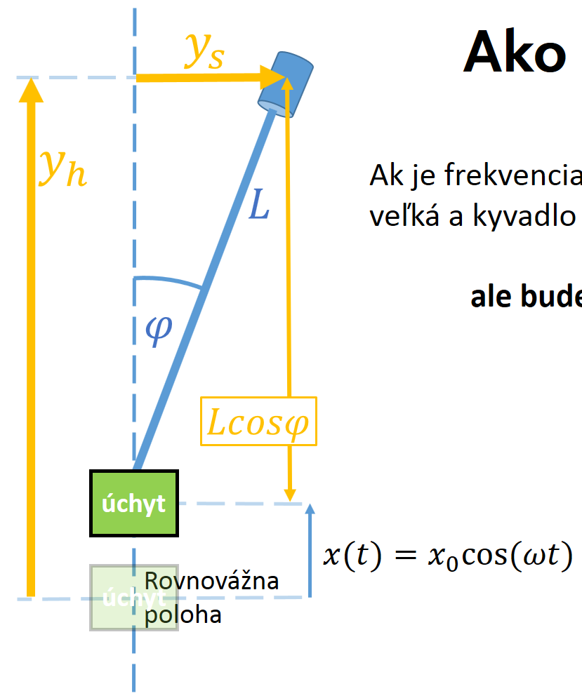
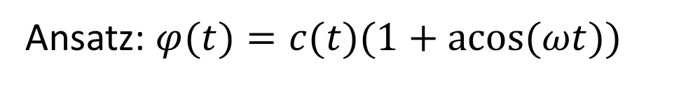
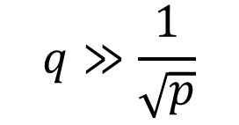


Perióda oscilácií s aproximáciou (analyticky)
$$\ddot{φ}=\left(1−q^{2}p\cos\left(ωt\right)\right)ω_{0}^{2}sinφ$$
$$q≫\frac{1}{\sqrt{p}}$$
$$1≫p$$
Ansatz: $φ(t)=c(t)(1+acos⁡(ωt))$
$$θ=ω_{0}\sqrt{\frac{q^{2}pa}{2}−1}$$

Slide 7
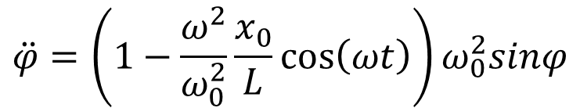
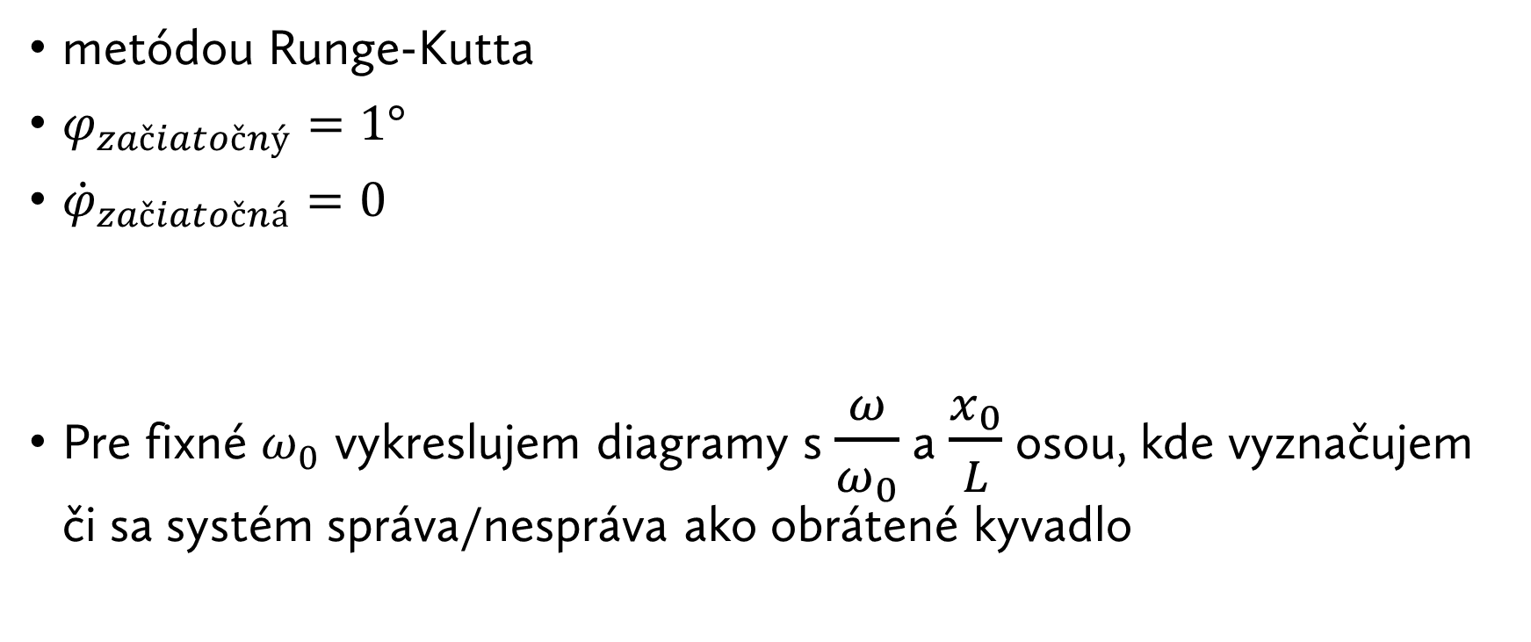
Simulácia
metódou Runge-Kutta
$φ_{začiatočný}=1°$
${\dot{φ}}_{začiatočná}=0$
Pre fixné $ω_{0}$ vykreslujem diagramy s $\frac{ω}{ω_{0}}$ a $\frac{x_{0}}{L}$ osou, kde vyznačujem či sa systém správa/nespráva ako obrátené kyvadlo
$$\ddot{φ}=\left(1−\frac{ω^{2}}{ω_{0}^{2}}\frac{x_{0}}{L}\cos\left(ωt\right)\right)ω_{0}^{2}sinφ$$

Slide 8

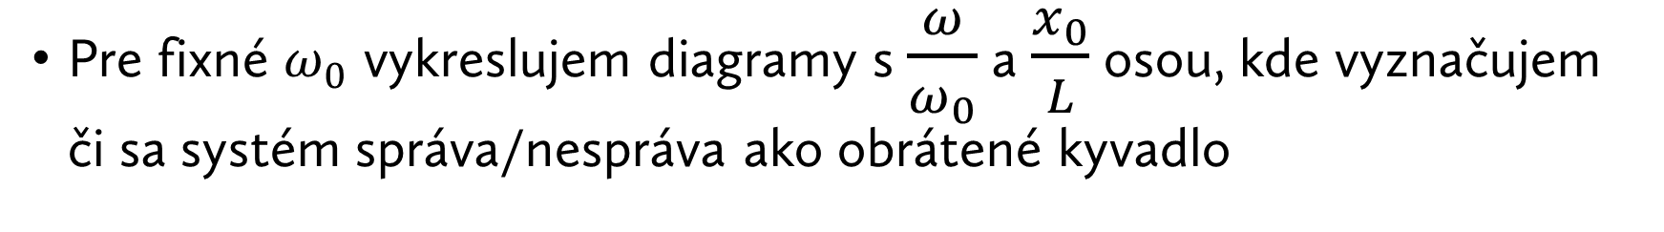
Ako rozlíšiť obrátené kyvadlo od normálneho
Pre fixné $ω_{0}$ vykreslujem diagramy s $\frac{ω}{ω_{0}}$ a $\frac{x_{0}}{L}$ osou, kde vyznačujem či sa systém správa/nespráva ako obrátené kyvadlo
ak platí aspoň 50 s
Považujem to za obrátené kyvadlo
$$\left|φ\right|<2φ_{začiatočný}$$

Slide 9
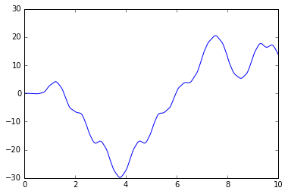
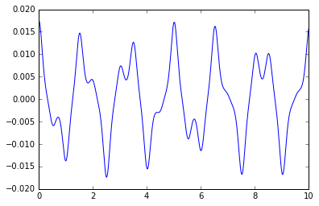

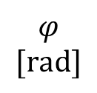
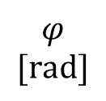


kyvadlo normálne vs. obrátené
$$φ$$
$$[rad]$$
$$φ$$
$$[rad]$$
$t$ [s]
$t$ [s]
$$φ_{začiatočný}=0,017rad$$

Slide 10
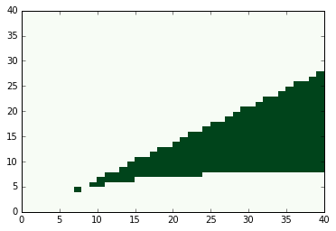



Analýza výsledkov simulácie
$$\frac{4L}{x_{0}}$$
$$ω_{0}=1,40 s^{−1}$$
Normálne kyvadlo
Obrátené kyvadlo
$$4ω/ω_{0}$$

Slide 11
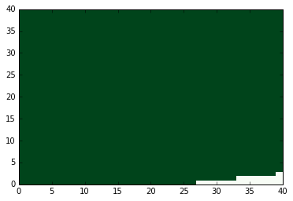

Analýza výsledkov simulácie
$$\frac{4L}{x_{0}}$$
$$ω_{0}=0,003s^{−1}$$
Obrátené kyvadlo
$$4ω/ω_{0}$$

Slide 12
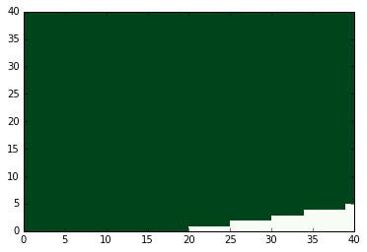

Analýza výsledkov simulácie
$$\frac{4L}{x_{0}}$$
$$ω_{0}=0,004s^{−1}$$
Obrátené kyvadlo
$$4ω/ω_{0}$$

Slide 13
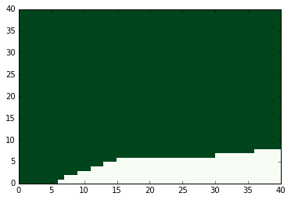

Analýza výsledkov simulácie
$$\frac{4L}{x_{0}}$$
$$ω_{0}=0,013s^{−1}$$
Obrátené kyvadlo
$$4ω/ω_{0}$$

Slide 14
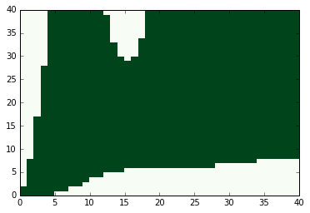

Analýza výsledkov simulácie
$$\frac{4L}{x_{0}}$$
$$ω_{0}=0,014s^{−1}$$
Obrátené kyvadlo
$$4ω/ω_{0}$$

Slide 15
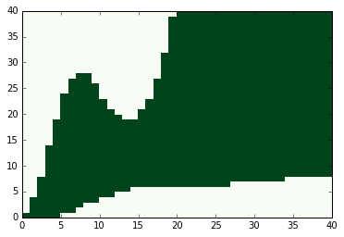

Analýza výsledkov simulácie
$$\frac{4L}{x_{0}}$$
Normálne kyvadlo
$$ω_{0}=0,015s^{−1}$$
Obrátené kyvadlo
$$4ω/ω_{0}$$

Slide 16
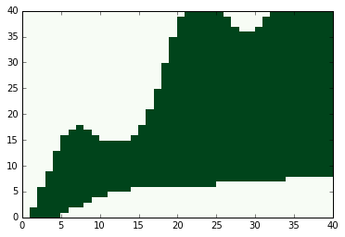

Analýza výsledkov simulácie
$$\frac{4L}{x_{0}}$$
Normálne kyvadlo
$$ω_{0}=0,016s^{−1}$$
Obrátené kyvadlo
$$4ω/ω_{0}$$

Slide 17
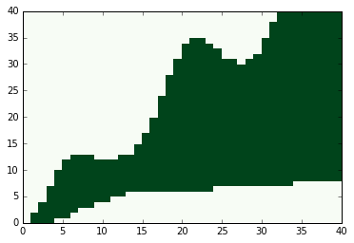

Analýza výsledkov simulácie
$$\frac{4L}{x_{0}}$$
Normálne kyvadlo
$$ω_{0}=0,017s^{−1}$$
Obrátené kyvadlo
$$4ω/ω_{0}$$

Slide 18
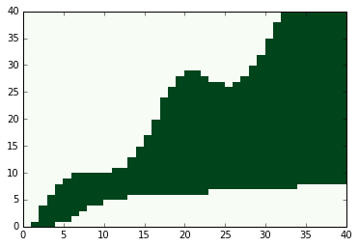

Analýza výsledkov simulácie
$$\frac{4L}{x_{0}}$$
$$ω_{0}=0,018s^{−1}$$
Normálne kyvadlo
Obrátené kyvadlo
$$4ω/ω_{0}$$

Slide 19
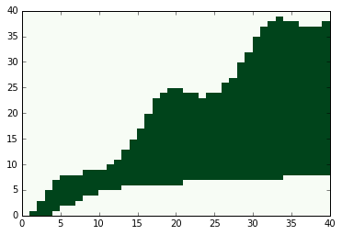

Analýza výsledkov simulácie
$$\frac{4L}{x_{0}}$$
$$ω_{0}=0,019s^{−1}$$
Normálne kyvadlo
Obrátené kyvadlo
$$4ω/ω_{0}$$

Slide 20
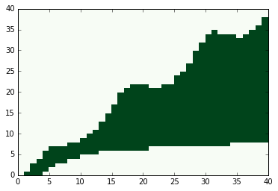

Analýza výsledkov simulácie
$$\frac{4L}{x_{0}}$$
$$ω_{0}=0,020s^{−1}$$
Normálne kyvadlo
Obrátené kyvadlo
$$4ω/ω_{0}$$

Slide 21
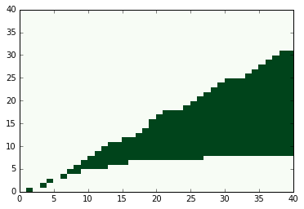

Analýza výsledkov simulácie
$$\frac{4L}{x_{0}}$$
$$ω_{0}=0,030s^{−1}$$
Normálne kyvadlo
Obrátené kyvadlo
$$4ω/ω_{0}$$

Slide 22


Analýza výsledkov simulácie
$$\frac{4L}{x_{0}}$$
$$ω_{0}=0,050s^{−1}$$
Normálne kyvadlo
Obrátené kyvadlo
$$4ω/ω_{0}$$

Slide 23


Analýza výsledkov simulácie
$$\frac{4L}{x_{0}}$$
$$ω_{0}=0,100s^{−1}$$
Normálne kyvadlo
Obrátené kyvadlo
$$4ω/ω_{0}$$

Slide 24

Analýza výsledkov simulácie
$$\frac{4L}{x_{0}}$$
$$ω_{0}=1,00s^{−1}$$
Normálne kyvadlo
Obrátené kyvadlo
$$4ω/ω_{0}$$

Slide 25

Analýza výsledkov simulácie
$$\frac{4L}{x_{0}}$$
$$ω_{0}=1,40s^{−1}$$
Normálne kyvadlo
Obrátené kyvadlo
$$4ω/ω_{0}$$

Slide 26

Analýza výsledkov simulácie
$$\frac{4L}{x_{0}}$$
$$ω_{0}=3,13s^{−1}$$
Normálne kyvadlo
Obrátené kyvadlo
$$4ω/ω_{0}$$

Slide 27

Analýza výsledkov simulácie
$$\frac{4L}{x_{0}}$$
$$ω_{0}=4,43s^{−1}$$
Normálne kyvadlo
Obrátené kyvadlo
$$4ω/ω_{0}$$

Slide 28

Analýza výsledkov simulácie
$$\frac{4L}{x_{0}}$$
$$ω_{0}=5,00s^{−1}$$
Normálne kyvadlo
Obrátené kyvadlo
$$4ω/ω_{0}$$

Slide 29


Analýza výsledkov simulácie
$$\frac{4L}{x_{0}}$$
$$ω_{0}=6,00s^{−1}$$
Normálne kyvadlo
Obrátené kyvadlo
$$4ω/ω_{0}$$

Slide 30


Analýza výsledkov simulácie
$$\frac{4L}{x_{0}}$$
$$ω_{0}=7,00s^{−1}$$
Normálne kyvadlo
Obrátené kyvadlo
$$4ω/ω_{0}$$

Slide 31
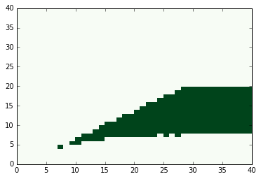

Analýza výsledkov simulácie
$$\frac{4L}{x_{0}}$$
$$ω_{0}=8,00s^{−1}$$
Normálne kyvadlo
Obrátené kyvadlo
$$4ω/ω_{0}$$

Slide 32
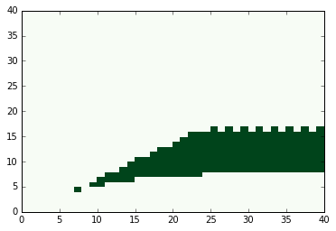

Analýza výsledkov simulácie
$$\frac{4L}{x_{0}}$$
$$ω_{0}=9,00s^{−1}$$
Normálne kyvadlo
Obrátené kyvadlo
$$4ω/ω_{0}$$

Slide 33
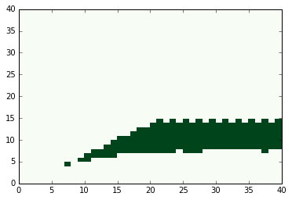

Analýza výsledkov simulácie
$$\frac{4L}{x_{0}}$$
$$ω_{0}=9,90s^{−1}$$
Normálne kyvadlo
Obrátené kyvadlo
$$4ω/ω_{0}$$

Slide 34
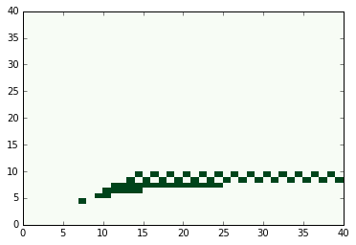

Analýza výsledkov simulácie
$$\frac{4L}{x_{0}}$$
$$ω_{0}=12,0s^{−1}$$
Normálne kyvadlo
Obrátené kyvadlo
$$4ω/ω_{0}$$

Slide 35
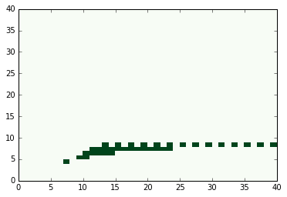

Analýza výsledkov simulácie
$$\frac{4L}{x_{0}}$$
$$ω_{0}=13,0s^{−1}$$
Normálne kyvadlo
Obrátené kyvadlo
$$4ω/ω_{0}$$

Slide 36
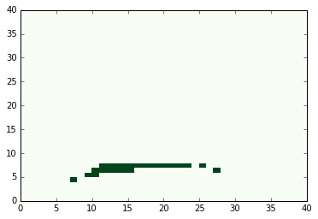

Analýza výsledkov simulácie
$$\frac{4L}{x_{0}}$$
$$ω_{0}=14,0s^{−1}$$
Normálne kyvadlo
Obrátené kyvadlo
$$4ω/ω_{0}$$

Slide 37
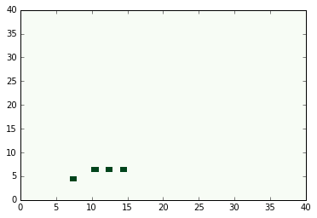

Analýza výsledkov simulácie
$$\frac{4L}{x_{0}}$$
$$ω_{0}=15,0s^{−1}$$
Normálne kyvadlo
Obrátené kyvadlo
$$4ω/ω_{0}$$

Slide 38
Ďakujem za pozornosť

Slide 39
Appendix

Slide 40
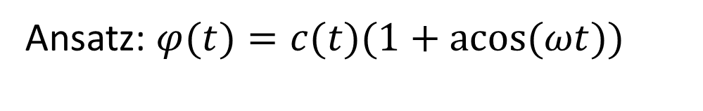
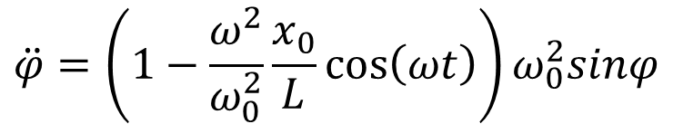
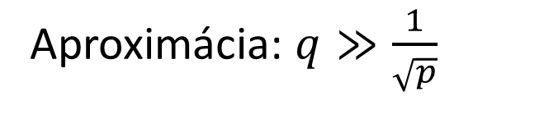
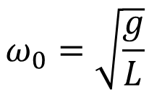
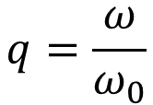
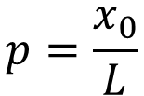
Perióda oscilácií s aproximáciou (analyticky)
$$p=\frac{x_{0}}{L}$$
$$q=\frac{ω}{ω_{0}}$$
$$ω_{0}=\sqrt{\frac{g}{L}}$$
$$\ddot{φ}=\left(1−\frac{ω^{2}}{ω_{0}^{2}}\frac{x_{0}}{L}\cos\left(ωt\right)\right)ω_{0}^{2}sinφ$$
Aproximácia: $q≫\frac{1}{\sqrt{p}}$
Ansatz: $φ(t)=c(t)(1+acos⁡(ωt))$

Slide 41

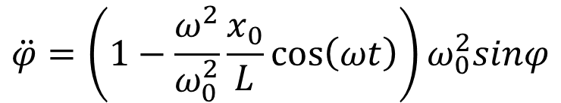

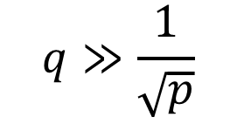
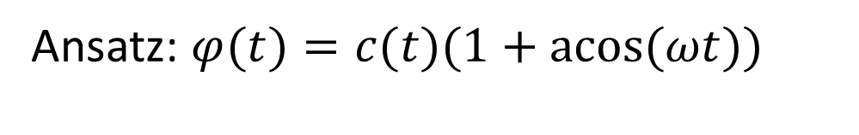
Perióda oscilácií s aproximáciou (analyticky)
$$\ddot{φ}=\left(1−\frac{ω^{2}}{ω_{0}^{2}}\frac{x_{0}}{L}\cos\left(ωt\right)\right)ω_{0}^{2}sinφ$$
$$q≫\frac{1}{\sqrt{p}}$$
Ansatz: $φ(t)=c(t)(1+acos⁡(ωt))$
$$\ddot{φ}=\ddot{c}\left(1+\operatorname{acos}\left(ωt\right)\right)−2\dot{c}aω\sin\left(ωt\right)−caω^{2}cos⁡(ωt)$$
$$\overline{\ddot{φ}(t)}=\overline{\ddot{c}\left(t\right)}\left(1\right)+ \overline{\dot{c}(t)(−asin(ωt)}−\overline{c\left(t\right)aω^{2}cos⁡(ωt)}$$
$$0$$
$$0$$

Slide 42

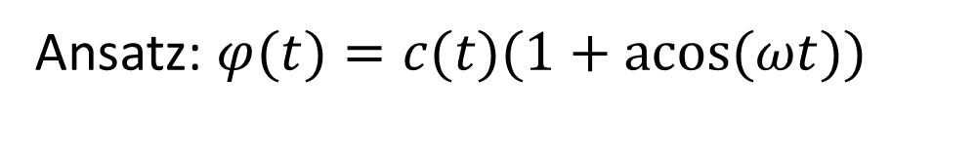

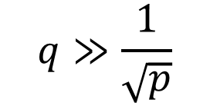


Perióda oscilácií s aproximáciou (analyticky)
$$q≫\frac{1}{\sqrt{p}}$$
Ansatz: $φ(t)=c(t)(1+acos⁡(ωt))$
$$\overline{\ddot{φ}(t)}=\overline{\ddot{c}\left(t\right)}\left(1\right)+ \overline{\dot{c}(t)(−asin(ωt)}−\overline{c\left(t\right)aω^{2}cos⁡(ωt)}$$
$$0$$
$$0$$
$$\overline{\ddot{φ}(t)}=\overline{\ddot{c}\left(t\right)}$$
$$θ=ω_{0}\sqrt{\frac{q^{2}pa}{2}−1}$$

Slide 43





Perióda oscilácií s aproximáciou (analyticky)
$$q≫\frac{1}{\sqrt{p}}$$
Ansatz: $φ(t)=c(t)(1+acos⁡(ωt))$
$$\overline{\ddot{φ}(t)}=\overline{\ddot{c}\left(t\right)}$$
$$\ddot{φ}=\left(1−q^{2}p\cos\left(ωt\right)\right)ω_{0}^{2}sinφ≈\left(1−q^{2}p\cos\left(ωt\right)\right)ω_{0}^{2}φ$$
$$\overline{\ddot{φ}}=c\left(t\right)ω_{0}^{2}(1−\frac{1}{2}aq^{2}p)$$
$$θ=ω_{0}\sqrt{\frac{q^{2}pa}{2}−1}$$
$$\overline{\ddot{c}\left(t\right)}=c\left(t\right)ω_{0}^{2}(1−\frac{aq^{2}p}{2})$$

